Slide 1
Rechtenverkenner
X
Sociale Kaart
Notes:
In deze presentatie gaan we in op twee producten van het Departement Zorg, namelijk Rechtenverkenner en de Sociale Kaart. Wat zijn ze en wat hebben ze met elkaar te maken?

Slide 2
Inhoud
Twee websites van de Vlaamse overheid
Wat zijn de Sociale Kaart en Rechtenverkenner?
Verhouding tussen de Sociale Kaart en Rechtenverkenner
Hoe komen de gegevens in de websites?

Slide 3
Twee websites vanuit de Vlaamse overheid: wettelijke basis
De Sociale Kaart: Decreet houdende de Sociale Kaart van 3 mei 2019 (B.S. 26/06/2019)
Rechtenverkenner: ontwikkelen van Rechtenverkenner 2.0 was opgenomen in de bijgestuurde versie van het Vlaams Actieplan Armoedebestrijding 2020-2024
Notes:
Beide websites hebben een wettelijke basis die hun bestaan verklaart. Voor de Sociale Kaart is dat een apart decreet, voor Rechtenverkenner paste de ontwikkeling van de website in het Vlaams Actieplan Armoedebestrijding 2020-2024.

Slide 4
Wat is de Sociale Kaart?
De Sociale Kaart (youtube.com)
Notes:
De Sociale Kaart in een notendop? We bekijken even het promotiefilmpje.

Slide 5
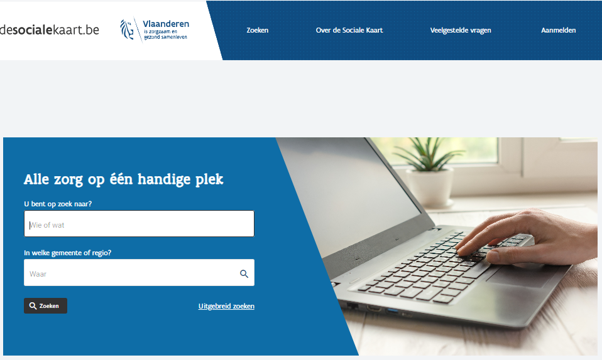
Wat is de Sociale Kaart?
Verzameling van gegevens van zorg- en hulpverlening vanuit het Departement Zorg (Vlaamse overheid) te bereiken via www.desocialekaart.be
Actuele en kwalitatieve informatie over het zorgaanbod in Vlaanderen en Nederlandskundig aanbod in Brussels Hoofdstedelijk Gewest.
Doelgroep: hulp- en zorgverleners, doorverwijzers, maar ook burgers
Adres- en contactgegevens van zorg- en hulpverlening, maar ook de beschrijving van hun dienstverleningsaanbod, de doelgroep, openingsuren, erkenningsgegevens, …
Meer dan een ‘Gouden Gids’!
Notes:
De Sociale Kaart verzamelt gegevens van zorg- en hulpverlening in Vlaanderen en het Nederlandskundige aanbod het Brussels Hoofdstedelijk Gewest. Deze verzameling van gegevens is uniek in Vlaanderen en helpt hulp- en zorgverleners om door te verwijzen en informatie te verzamelen. Ook voor burgers is de website bruikbaar. Zo kan men steeds actuele en kwalitatieve gegevens terugvinden over het zorg- en hulpaanbod: niet enkel adres- en contactgegevens, maar ook het specifieke aanbod aan diensten dat ze leveren, de doelgroep, openingsuren en een pak andere gegevens.
De Sociale Kaart is dus meer dan een Gouden Gids of een verzameling van zoekresultaten uit Google, gezien het grote aantal gegevens én de kwaliteitscheck die uitgevoerd wordt voor de publicatie op de Sociale Kaart.

Slide 6
Wat is Rechtenverkenner?
Rechtenverkenner (youtube.com)
Notes:
Nu over naar Rechtenverkenner… Kort uitgelegd krijgen wat deze website doet? Bekijk dan even het promotiefilmpje.

Slide 7
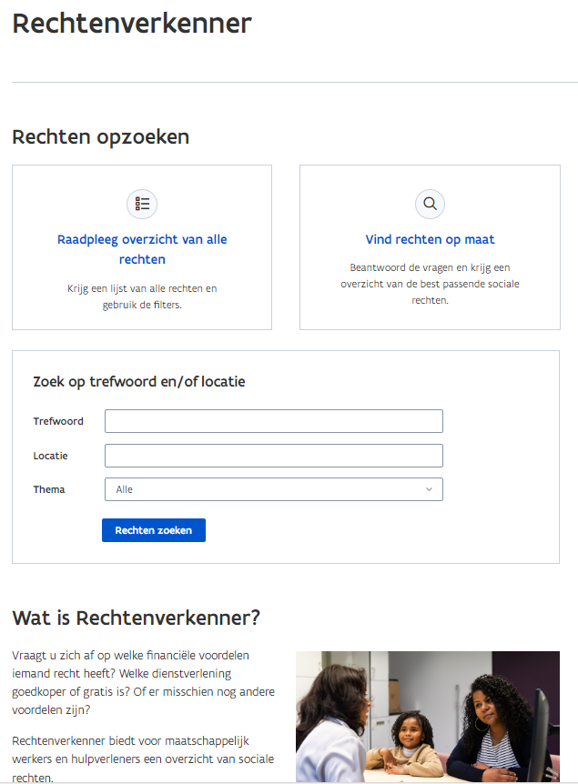
Wat is Rechtenverkenner?
Online zoekmachine om rechten van een cliënt te verkennen vanuit de Departement Zorg (Vlaamse overheid) te bereiken via www.rechtenverkenner.be.
Doelgroep: maatschappelijk werkers en andere hulpverleners
In de eerste plaats gericht op de meest kwetsbaren in de samenleving
belangrijk om juist te informeren en geen valse verwachtingen te scheppen: nog steeds bepalen of voorgestelde resultaten wel of niet van toepassing zijn
Hulp bij begrijpen en uitvoeren rechten (voorwaarden, procedure)
Maar zal voor iedereen toegankelijk zijn.
Notes:
Rechtenverkenner is een online zoekmachine om de rechten van een cliënt te verkennen. We spreken echt van de rechten van een cliënt omdat de primaire doelgroep in deze eerste fase maatschappelijk werkers en andere hulpverleners zijn en niet de burger zelf.
Nu, waarom is de nieuwe Rechtenverkenner volgens dit uitgangspunt gebouwd? Enerzijds omdat de vraag naar een hulpmiddel voor rechtenverkenning vanuit de hulpverleners heel groot was en anderzijds omdat een Rechtenverkenner in de eerste plaats gericht is op de meest kwetsbaren in de samenleving, waarvoor hulpverleners de belangrijkste tussenpersonen zijn om rechten te verkennen en aan te vragen.
Daarnaast is het ook zo dat het om rechtenverkenning gaat, dit wil zeggen dat de resultaten die je na het zoeken krijgt, niet sluitend zijn. Je moet zelf nog de voorwaarden lezen en bepalen of je cliënt effectief in aanmerking komt. Hoewel burgers niet de prioritaire doelgroep zijn van Rechtenverkenner, zal hij toch openbaar staan en kan dus elke burger er ook gratis op terecht. Wat je invoert, is dus openbaar beschikbaar. Weet dus dat je ingevoerde informatie beschikbaar en herbruikbaar is.
Jullie zien op deze slide hoe de startpagina eruitziet. Deze is tot stand gekomen door het denkwerk van enkele werkgroepen, maar ook door de feedback van 130 personen uit het werkveld in twee testfasen.

Slide 8
Gelijkenissen tussen beide websites?
Gratis te gebruiken zoekmachines.
Gegevens zijn gratis te hergebruiken op andere websites, te delen enz.
Voordeel: gegevens op 1 plaats invoeren, actueel houden en maximaal hergebruiken = aandacht voor efficiënt werken
Maken gebruik van data uit andere bronnen (Sociale Kaart: deels)
‘Gedeelde verantwoordelijkheid’ leidt tot meest kwalitatieve, correcte informatie: gegevens worden door de bron ingegeven.
Notes:
Hoewel je uit de inleiding al kon afleiden dat de Sociale Kaart en Rechtenverkenner een ander doel hebben en op een andere manier werken, zijn er ook wel wat gelijkenissen.
Zo zijn beide websites gratis beschikbaar om gegevens op te zoeken. Niet alleen kan je opzoeken, maar ook zijn alle gegevens die getoond worden op beide websites gratis te delen of te hergebruiken op een externe, eigen website. Door de gegevens openbaar beschikbaar en herbruikbaar te maken, hoeven ze maar op een plaats ingevoerd en actueel gehouden te worden. Op hoe minder plaatsen je informatie moet bijhouden, hoe groter de kans dat je het overzicht bewaart en dus efficiënt kunt werken én steeds correcte gegevens laat zien.
Zowel Rechtenverkenner als de Sociale Kaart zijn zelf ook hergebruikers van informatie uit een andere bron. Rechtenverkenner haalt alle rechten uit een externe catalogus. De Sociale Kaart op haar beurt gebruikt voor bepaalde administratieve gegevens zoals onder andere adressen en erkenningsgegevens, ook een externe bron. Door de gegevens daar te halen en actueel te laten houden door de organisatie die er verantwoordelijk voor is, krijg je de meest kwalitatieve en correcte informatie. Dit principe van gedeelde verantwoordelijkheid is voor beide websites van groot belang.

Slide 9
Samenhang tussen beide websites?
Rechtenverkenner: opzoeken van sociale rechten voor een persoon aan de hand van zoekcriteria (werksituatie, woonsituatie, doelgroep, uitkering of niet enz.)​
Rechten worden aangeboden door organisaties die in de Sociale Kaart zitten: ​
Leefloon = via OCMW​
Maaltijdbedeling = via vzw voor mensen in armoede​
….
Contactgegevens in de Rechtenverkenner zullen uit de Sociale Kaart komen, als de gegevens daar correct zijn.
Notes:
Niet alleen zijn er heel wat gelijkenissen in de werking van de Sociale Kaart en Rechtenverkenner, maar ook is er tussen beide websites een samenhang.
In Rechtenverkenner zoek je de sociale rechten voor een persoon aan de hand van bepaalde zoekcriteria. Dit zijn kenmerken van het leven van die persoon: wat is zijn of haar werksituatie en woonsituatie, behoort de persoon tot een bepaalde doelgroep in een kwetsbare situatie, krijgt hij of zij een uitkering of heeft de persoon een beperkt inkomen?
Al deze rechten worden aangeboden door een organisatie die vaak in de Sociale Kaart terug te vinden is. Zo is het recht ‘leefloon’ uitgegeven door het OCMW, maaltijdbedeling wordt geregeld via een vzw voor mensen in armoede enzovoort. Heel wat contactgegevens uit Rechtenverkenner kan je dus ook terugvinden in de Sociale Kaart.

Slide 10
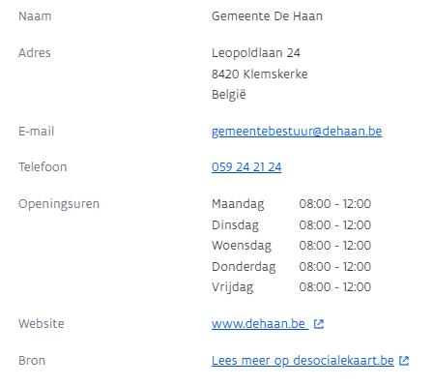
Link met Rechtenverkenner
Notes:
Wordt de link naar de Sociale Kaart vanuit een recht gelegd, dan zie je deze informatie verschijnen. Wil je meer gegevens over de organisatie, dan kan dat met een klik op de link naast ‘bron’. Opnieuw is dit een voorbeeld van hergebruik van gegevens uit een bron, dit keer de Sociale Kaart, zodat de contactgegevens maar op 1 plaats correct bijgehouden moeten worden.

Slide 11
Hoe komen de gegevens in de websites?
De Sociale Kaart
Deel van de gegevens stromen door vanuit ‘authentieke bronnen’: bv. erkenningsgegevens, naam en diploma zorgverleners, adresgegevens ...
Deel van de gegevens moet een ‘fichebeheerder’ in een organisatie of praktijk zelf aanvullen.
Aangemelde gebruikers kunnen een suggestie tot wijziging doen.
Team Sociale Kaart en Rechtenverkenner controleert de gegevens en doet zelf actief beheer.
Notes:
Hoe komen al die verschillende gegevens over een organisatie nu eigenlijk op de Sociale Kaart?
Ten eerste komen we terug op de authentieke bronnen van eerder. Het gebruik van gegevens die al gekend en gepubliceerd zijn, kadert in het only ask once principe of: vraag niet op wat je al weet. Zo stromen de erkenningsgegevens, adressen en ondernemingsgegevens door uit verschillende authentieke bronnen. Daarnaast is het principe van gedeelde verantwoordelijkheid heel belangrijk. Vanuit het Departement Zorg staat de info die de authentieke bronnen komen correct online, maar het is aan de zorgaanbieders zelf om de gegevens zoals contactgegevens en doelgroep actueel te houden. Zorgaanbieders kunnen hiervoor binnen de organisatie één of meerdere fichebeheerders aanduiden. Die personen krijgen beheerrechten om de gegevens van de zorgaanbieder aan te passen. Tenslotte kunnen ook gebruikers van de Sociale Kaart meewerken aan de kwaliteit van de gegevens. Op elke fiche is er een knop ‘suggestie tot wijziging’ waar iedereen een wijziging kan melden.
Het team Sociale Kaart werkt regionaal en elke regio heeft een verantwoordelijke regiobeheerder. Die gaat proactief op zoek naar nieuwe gegevens door bijvoorbeeld sociale media te volgen en nieuwsberichten te lezen. Daarnaast voert dit team ook controles uit op de bestaande gegevens.

Slide 12
Hoe komen de gegevens in de websites?
Uitdaging = volledig en actueel zijn
Bestaande overheidsbronnen raadplegen
Gedeelde verantwoordelijkheid
Meldingen via ‘suggestie tot wijziging’
Regionale werking
De Sociale Kaart
Notes:
Het principe van gedeelde verantwoordelijkheid is naast de informatie uit authentieke bronnen, dé sleutel tot succes. Fichebeheerders kunnen veel meer informatie geven dan in de authentieke bronnen staan, zoals openingsuren, contactmogelijkheden, websites enzovoort. Daarnaast kunnen ze door het beheer eigen accenten leggen in hun fiche.

Slide 13
Hoe komen de gegevens in de websites?
Rechtenverkenner
Alle gegevens stromen door uit de Interbestuurlijke Producten- en DienstenCatalogus IPDC
Vlaamse en federale rechten worden door Vlaamse overheid ingevoerd in de IPDC
Lokale rechten worden door lokale besturen ingevoerd in de Lokale Producten- en DienstenCatalogus LPDC, vanwaar ze automatisch doorstromen naar de IPDC.
Team Sociale Kaart en Rechtenverkenner selecteert in een kwaliteitsdashboard de sociale rechten uit de volledige verzameling producten en diensten in de IPDC en controleert op kwaliteit en volledigheid – team kan zelf niet actief beheren, dus dit gebeurt via feedback aan de invoerder.
Notes:
Voor de rechten in Rechtenverkenner, gebruikt de website de gegevens die in de Interbestuurlijke ProductenCatalogus IPDC aanwezig zijn. In die IPDC voert de Vlaamse overheid de federale en Vlaamse producten in. De lokale en provinciale rechten worden door het lokaal en provinciaal bestuur ingevoerd in de Lokale Producten- en DienstenCatalogus of de LPDC, een eigen lokale databank die geïntegreerd is met de IPDC. Alle gegevens uit de LPDC komen zo ook in de IPDC, waaruit Rechtenverkenner die producten en diensten selecteert die een ‘sociaal recht’ zijn.
Niet alleen selecteert het team van Departement Zorg de juiste producten en diensten bestemd voor Rechtenverkenner, maar ook controleren ze de informatie op kwaliteit en volledigheid. Zelf kan het Departement Zorg geen aanpassingen doen aan het grootste deel van de rechten, zoals bijvoorbeeld de lokale rechten. Hiervoor moeten ze feedback geven aan de invoerder van het recht.

Slide 14
Hoe komen de gegevens in de websites?
Rechtenverkenner
Notes:
Dit schema toont hoe de informatiestroom naar Rechtenverkenner gebeurt. De lokale en provinciale rechten worden door lokale en provinciale besturen ingevoerd in de LPDC, vanwaar ze doorstromen naar de IPDC. De federale en Vlaamse rechten worden door de Vlaamse overheid in de IPDC ingevoerd. Alle informatie komt dus in de IPDC samen, vanwaar het doorstroomt naar Rechtenverkenner. Het team van Rechtenverkenner selecteert die producten en diensten die een sociaal recht zijn om te hergebruiken op de website www.rechtenverkenner.be

Slide 15
Meer informatie of extra vragen?
Rechtenverkenner 2.0 | Departement Zorg
rechtenverkenner@vlaanderen.be
desocialekaart@vlaanderen.be

